Slide 1

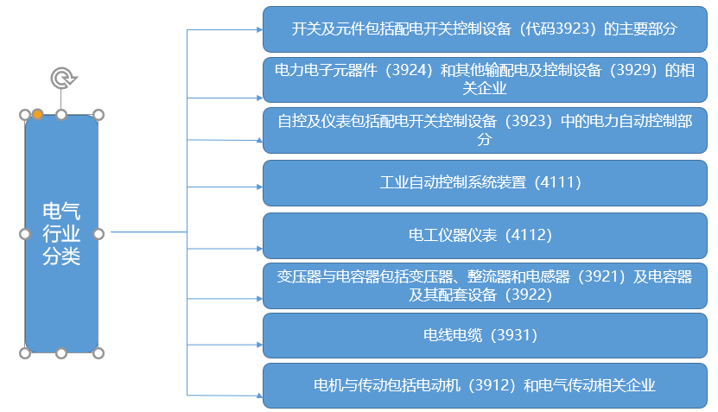
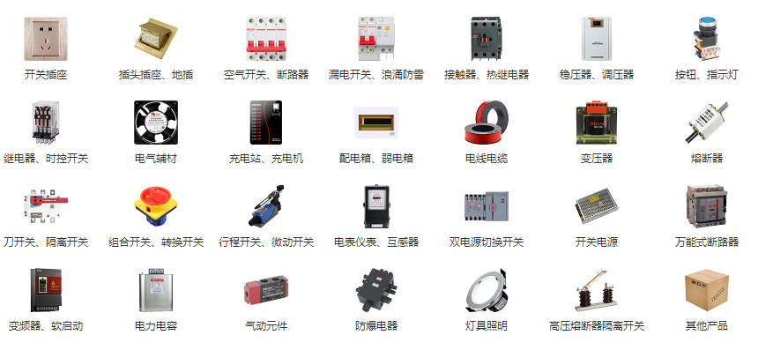


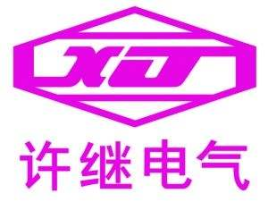
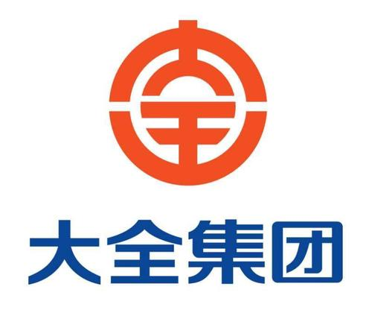


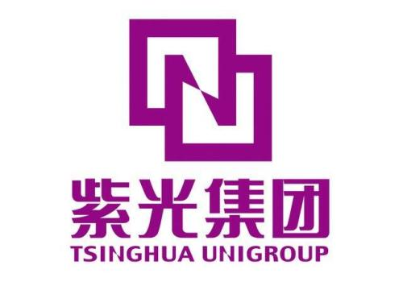





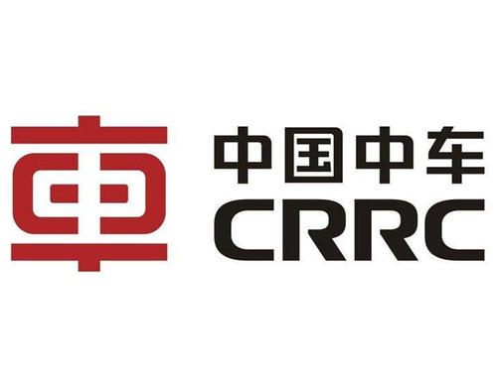

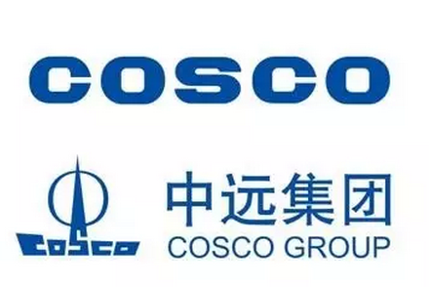
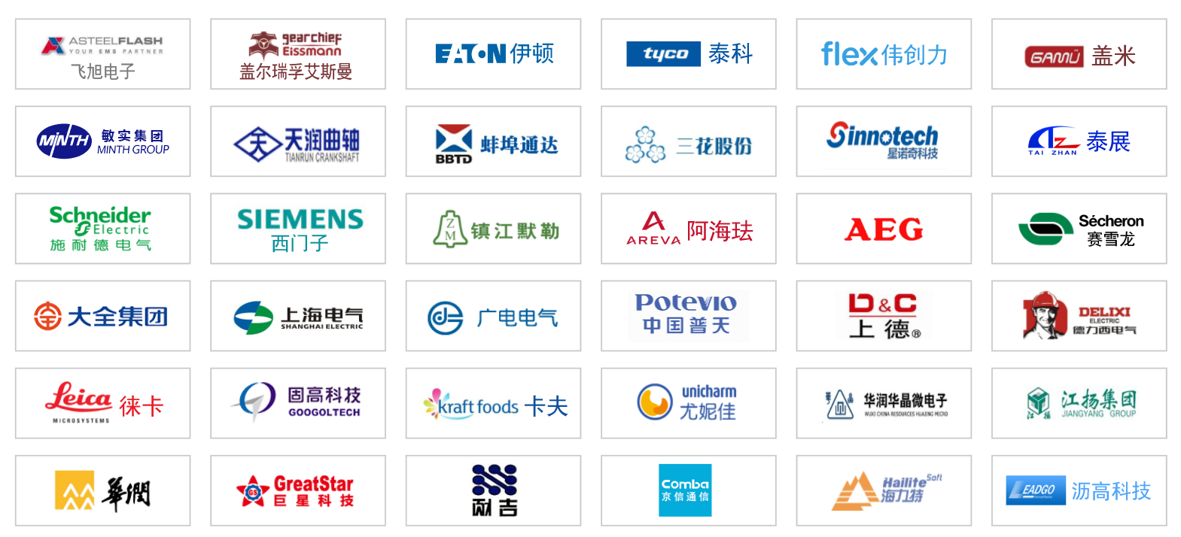





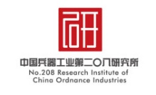


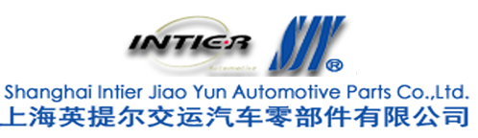
LINX VALLEY
工业电气行业案例
APS高级计化排程
QMS 质量管理系统
核心软件产品
软件工具
关于灵娃
首页
工业电气行业数字化工厂解决方案专家
--- 20 年+工业深耕工业电业行业数字化
20年
数字化工厂交付验证
服务
20年
生产运营管理基础
20+ years practical Technical Proof
Core Competency: Service
Deep Know how Manufacturing
施耐德20年数字化工厂系统验证
多家制造型集团数字化应用经验
多家央企、国企、外资离大型企业验证
实际全价值链C2M，全流程数字化工厂交付经验
没有完美的产品，服务是核心
服务被设定为企业核心竞争力
以客户为中心的组织架构支撑
500强制造企业工厂总经理，运营总监，供应链总监领衔公司
20+ 具备一线实操管理经验咨询顾问
10+ 数字化转型咨询师
10+ 精益制造咨询师
深度融合制造企业精益生产、工业工程核心理念精髓
精益数字化实现
Trace
追溯系统
TPM
维修管理系统
ANDON
暗灯-现场快反系统
iMtooing
刀具管理系统
APS
EDI
供应商交互系统
WMS
MES
WMS
Training
培训系统
LINX
E-CALL
拉动式供料系统
E-SOP
电子操作指导
QMS
APS
DISPT
AGV调度
交货期
可预计
i_Tools
工装夹具管理系统
iEQMS
投产早期质量管理系统
物流
标准化
指标化
变更管理可控
现场异常快反
核心参数过程可控
成本
透明化
信息传递快速透明
具有数字化制造落地的工业电气产品：
38 |  | 电气机械和器材制造业
 | 381 |  | 电机制造
 |  | 3811 | 发电机及发电机组制造
 |  | 3812 | 电动机制造
 |  | 3819 | 微电机及其他电机制造
 | 382 |  | 输配电及控制设备制造
 |  | 3821 | 变压器、整流器和电感器制造
 |  | 3822 | 电容器及其配套设备制造
 |  | 3823 | 配电开关控制设备制造
 |  | 3824 | 电力电子元器件制造
 |  | 3825 | 光伏设备及元器件制造
 |  | 3829 | 其他输配电及控制设备制造
 | 383 |  | 电线、电缆、光缆及电工器材制造
 |  | 3831 | 电线、电缆制造
 |  | 3832 | 光纤、光缆制造
 |  | 3833 | 绝缘制品制造
 |  | 3839 | 其他电工器材制造
 | 384 |  | 电池制造
 |  | 3841 | 锂离子电池制造
 |  | 3842 | 镍氢电池制造
 |  | 3849 | 其他电池制造
 |  | 3869 | 其他非电力家用器具制造
客户群体
振江新能源
Notes:
主页
1：压装、机器人去毛刺、等自动化部分， 直接配图片，下面用写文字
2: 最上面一行，需要做滑动、点上去出现下拉菜单。参见说明

Slide 2
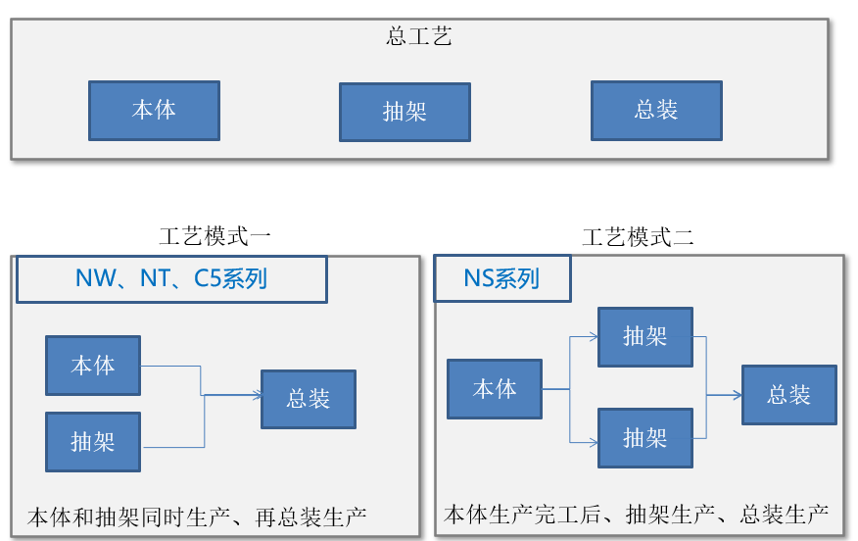
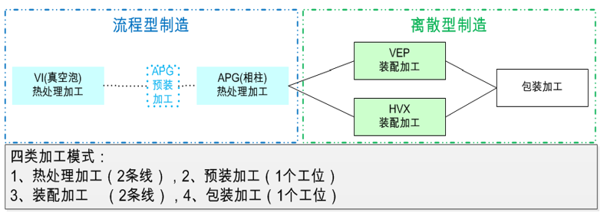
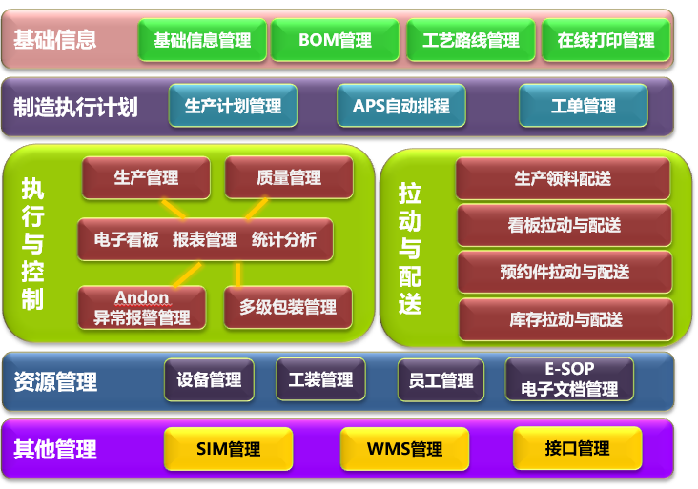
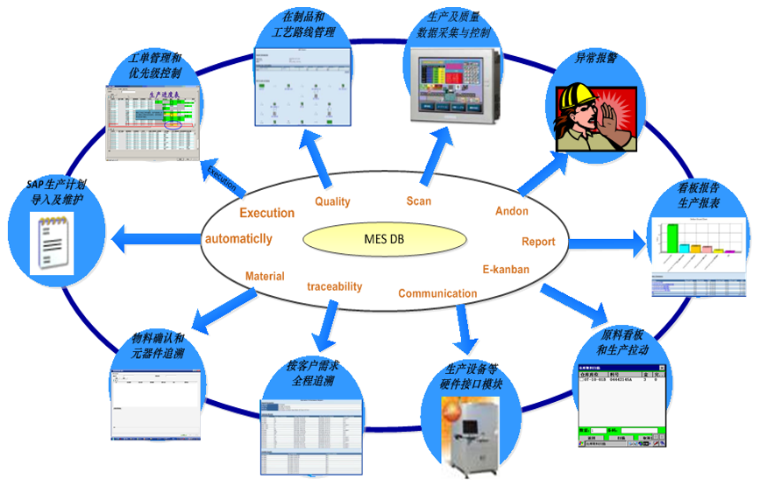
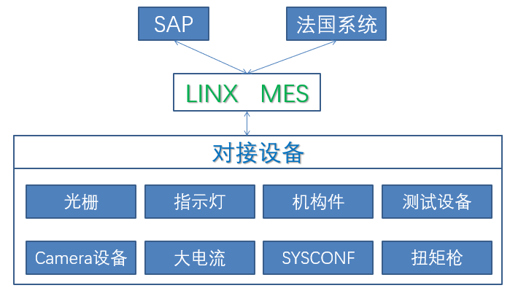
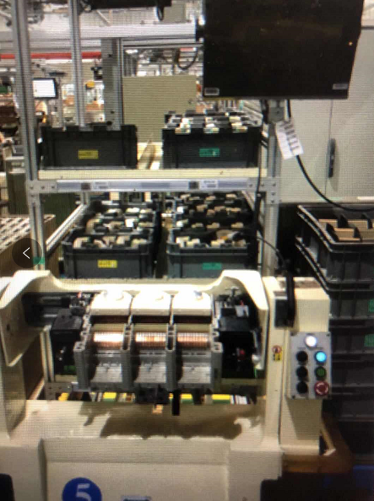
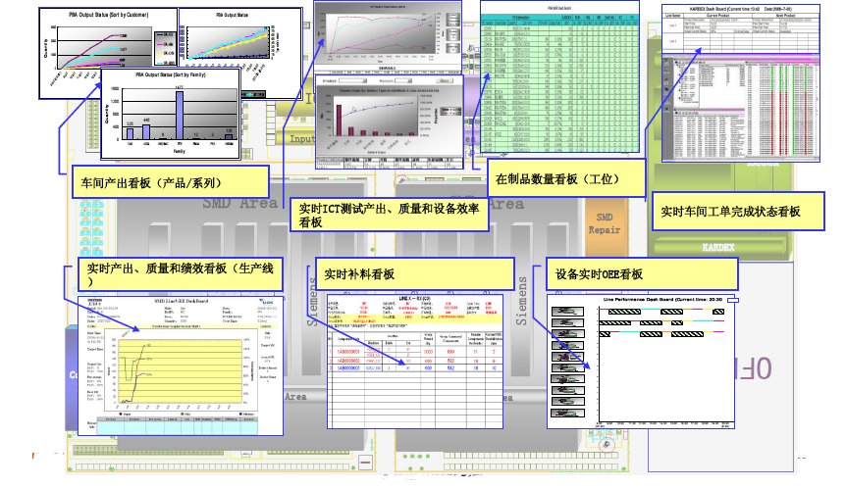
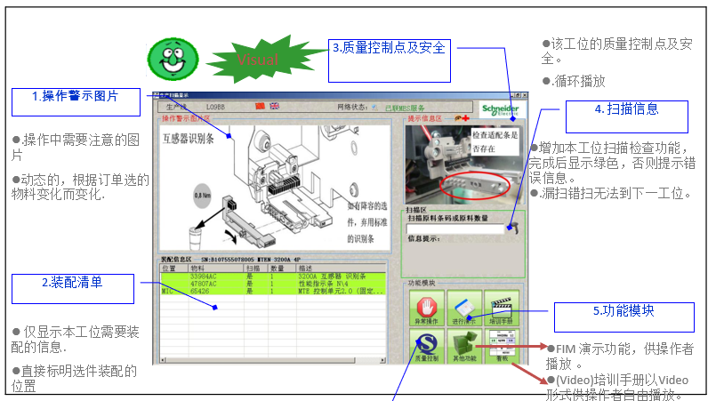
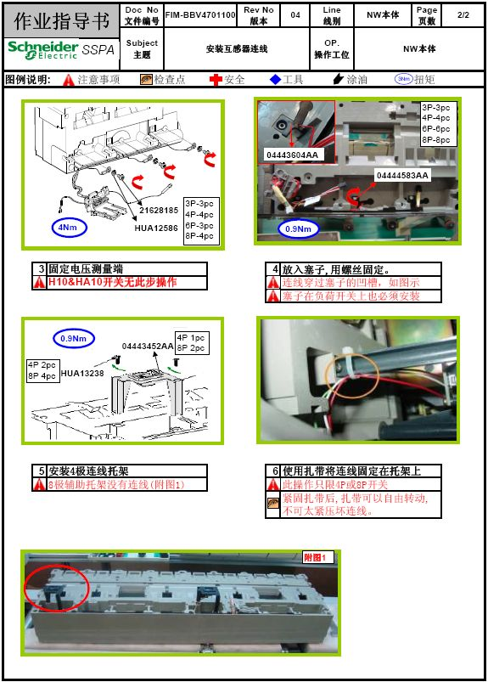
工业电气行业—低压
行业案例： 低压开关 变电器开关 插座装置 传感器 控制终端器 面板插座 解决方案
某客户，世界五百强企业，中国市场上最早生产工业电气产品的龙头公司。在2002年开始，灵娃开始为该客户超过若干家工厂提供数字化制造解决方案，并持续服务超过20年，灵娃持续为该客户在数字化工厂的各个维度提供专业化的精益、质量、软件技术服务。 赢得了客户深度和持续的信任和支持。
项目背景
——按订单生产模式，订单的多样化、小型化、随时化 多造成生产不具备连续性，且零件种类繁多，会出现错误操作，影响产品质量。
——零部件及工艺的多样性，多个生产区段不能保持同步，总装区时常处于待装状态。数据采集、用配料管理
——缺陷产品召回制度、跟踪和分析产品的加工过程的质量数据，质量管理和质量控制
——标准工时、实际工时的管理和优化，人员绩效管理
痛苦与机会
序 | 痛苦 | 机会
1 | 工厂准时交货率和生产力 | 需要提高
2 | 施耐德工厂生产体系SPS标准 | 需要支持并提高
3 | 一个SP车间需要不同群体的人来努力 | 缺乏一个系统来支持
4 | 缺乏制造车间可视化 | 没有实时系统
5 | 订单日趋多样化、小型化、随时化 | 难以形成长期大批量的稳定连续生产，插单频繁，成本升高
6 | 生产排单规则复杂，工作量大，不够及时 | 手工操作
7 | 零部件规格多变、工艺路线多变 | 缺乏系统管理，无法自行配置
8 | 数据采集单一、费时、昂贵和易出错 | 手工操作
9 | 数据收集的精度无法保证 | 手工操作
10 | 生产排单规则复杂，工作量大，不够及时 | 手工操作
11 | 纸质装配单使用量大，易污损丢失，无法实时更新 | 不可视化且保管成本高
12 | 生产过程易出错，没有控制 | 缺乏防错、出错提醒
13 | 缺乏实时生产执行汇总报告 | 即不及时也不准确
痛苦与机会
工艺模式
软件功能
软件功能
信息化集成
设备集成
数字化看板
生产采集
电子文档

Slide 3
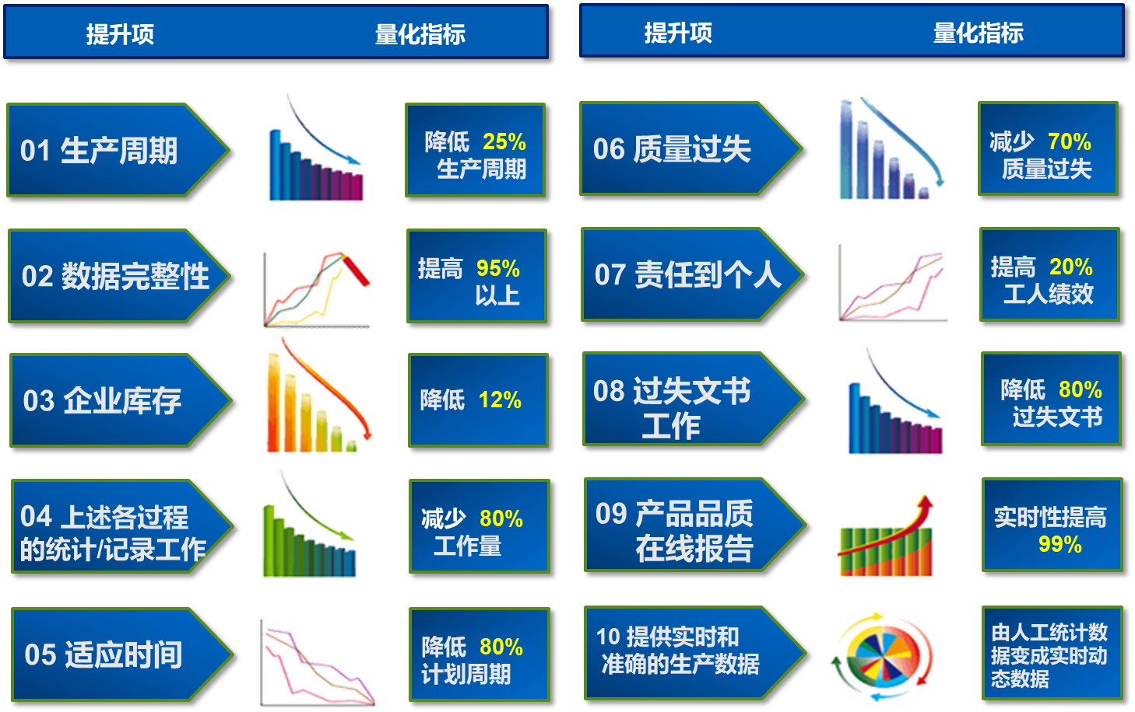
工业电气行业—中压、高压电气
某客户，国家重点高新技术企业、国家科技部863计划成果产业化基地、中国电气工业领军企业，中国电气工业自主创新名列第一年销售额超过百亿，在国内有20多家工厂，工信部 “国家技术创新示范企业”。中国市场上最早生产工业电气产品的龙头公司。在2016年开始，灵娃开始为该客户超过数十家工厂提供数字化制造解决方案，并持续服务超过20年，灵娃持续为该客户在数字化工厂的各个维度提供专业化的精益、质量、软件技术服务。 赢得了客户深度和持续的信任和支持。
涉及产品:
高压电气、中低压成套电器、封闭母线、直流开关设备、桥架母线
解决方案实现功能：
动态全价值链信息贯穿：销售合同、图纸、工艺程序、工单任务同步贯穿联动
动态设计文件下发： 系统直接下载与销售合同对应中产品图纸，保证了数据实时性和正确性，减少人工作业工作量
动态工艺文件下发：产品的物料信息和工艺信息，均在设计平台中建立，确保数据源唯一性
实时过程管理：工艺流程、设备数采、工时成本、材料耗用、能耗信息全链接与实时透明
仓储物料管理：采用扫描终端、PDA、控制终端，与设施、设备对接等信息化作业方式实现
实时异常反馈：安灯系统，与设备端集成，实时反馈异常报警信息
无纸化作业：现场作业取消纸质作业单，实时记录作业信息，现场生产作业信息透明化；SOP、SIP等作业文档电子化显示
设备自动控制：工艺参数、加工程序实时下发，同时集成立库、AGV，装配设备等
数字化看板： 实时工厂核心KPI动态大屏展示
解决方案实现效果：

Slide 4
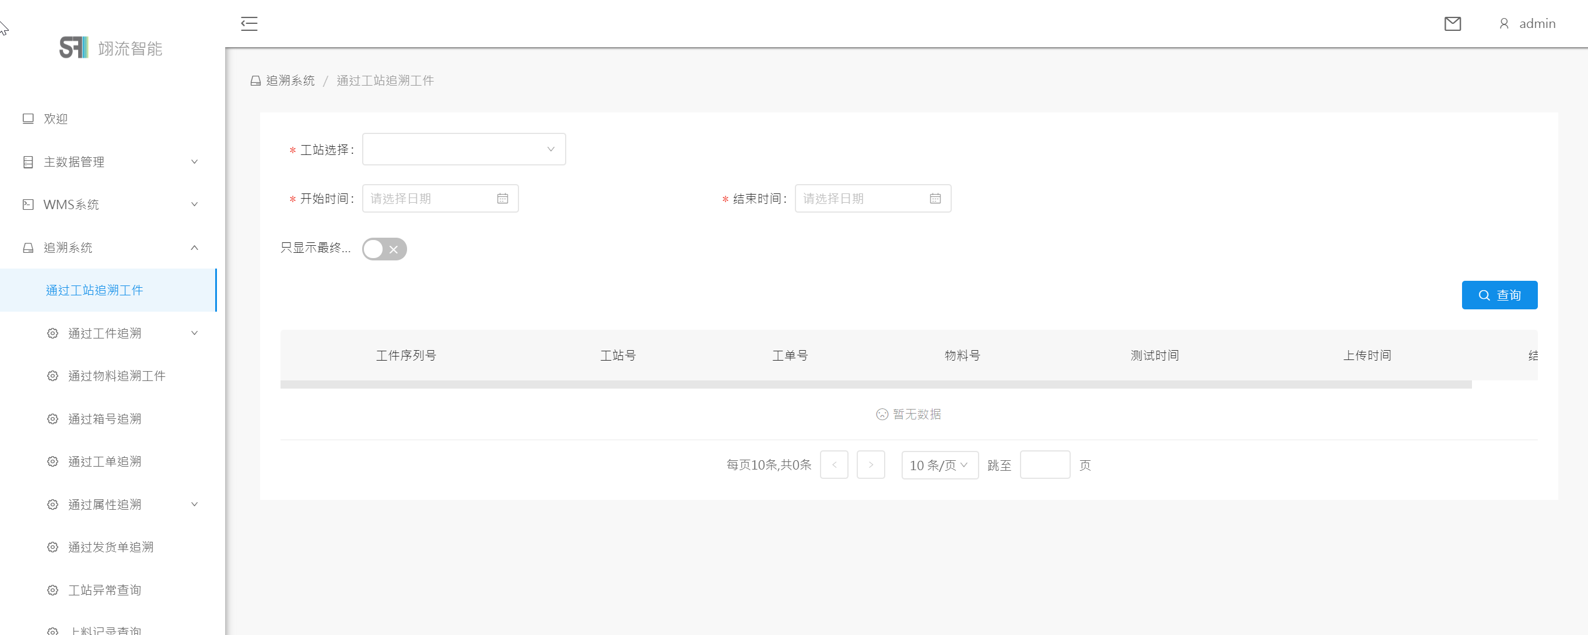
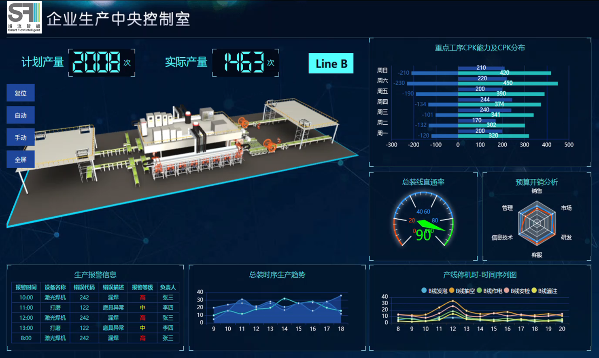
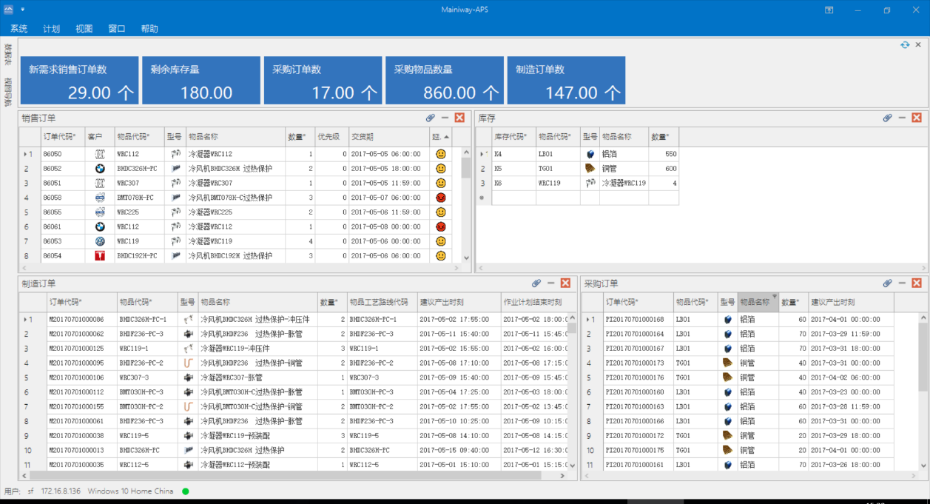
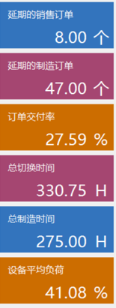
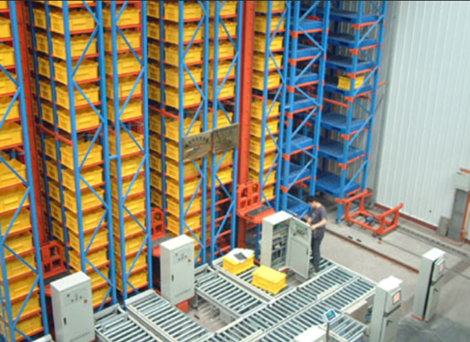
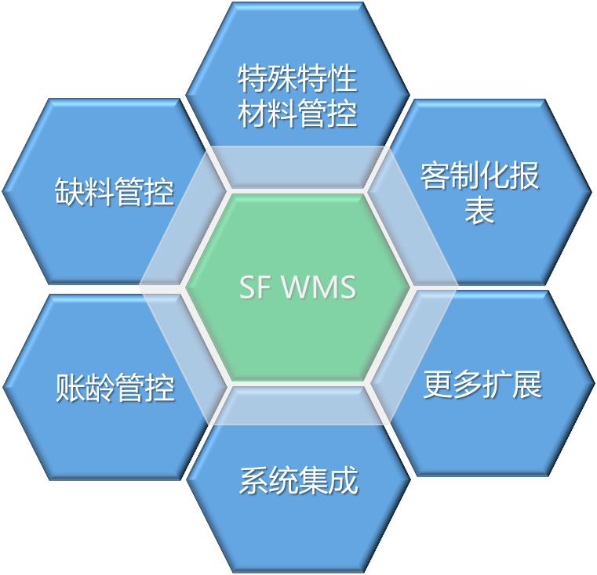
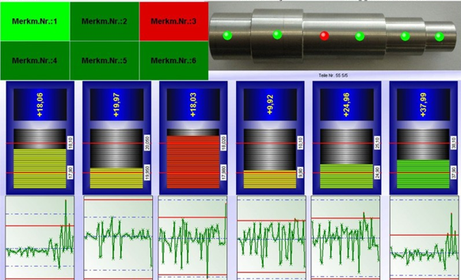
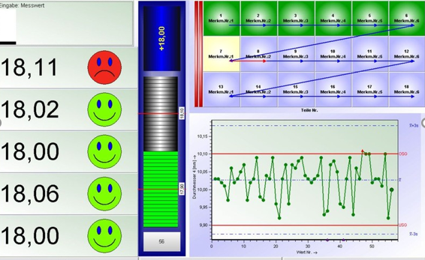
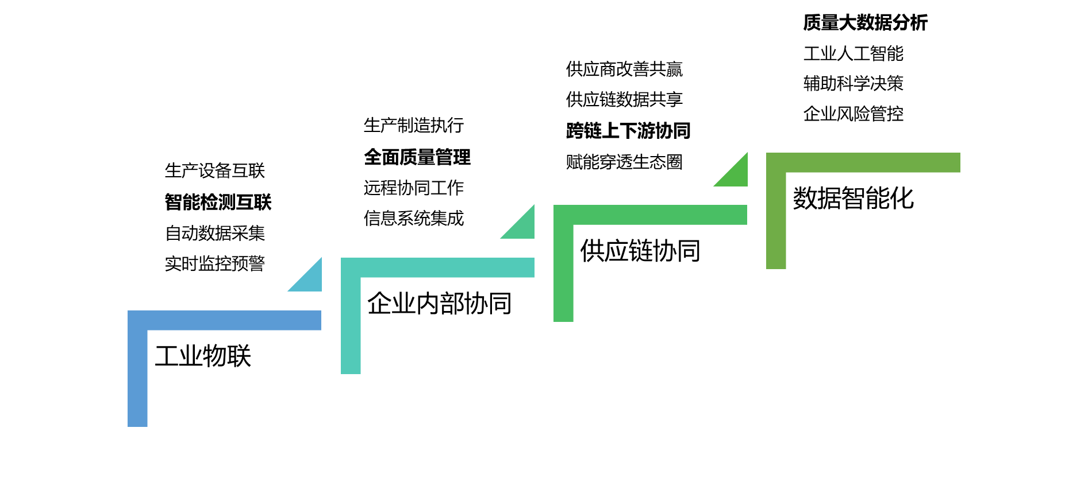
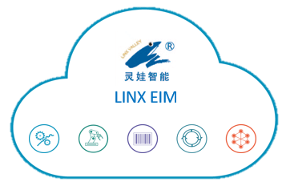
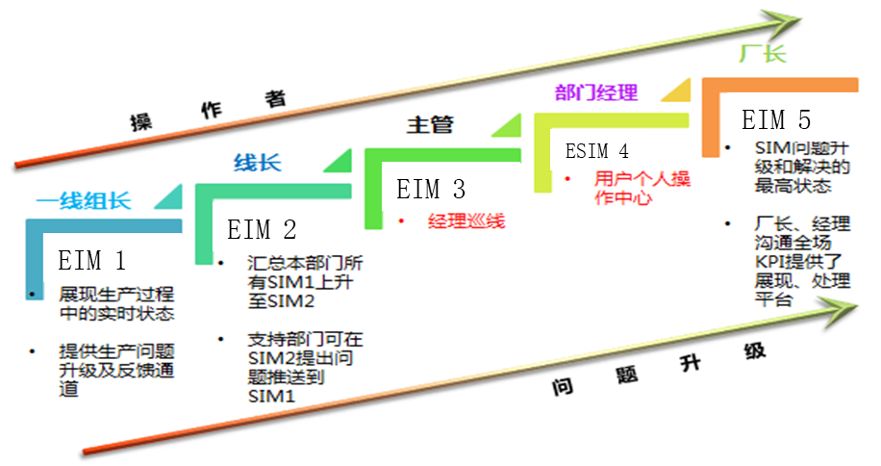
制造管理数字化解决方案产品
LINX MOM
APS 高级计划排程
MES 制造执行系统
WMS 仓储管理系统
TPM设备管理系统
QMS质量管理系统
EIM事件管理系统
生产管理工具
ANDON 暗灯 现场快反系统
ESOP 电子化操作指导书
Traing 培训管理系统
物流管理工具
E-Call 拉动式供料系统
DSPT AGV调度系统
EDI 供应商交互系统
质量管理工具
Trace 追溯系统
iEQMS 投产早期质量管理系统
SPC 过程质量控制系统（ QDAS）
设备/维修管理工具
TPM 维修管理系统
i-Tools 工装夹具管理系统
iMtooling 刀具管理系统
LINX MOM能为您带来什么
不再仅依赖一个计划员调度全厂
物料采购、生产制造、
产品回库
一流通畅
物料、人员、设备、工艺全流程追溯可控
现场问题
快速响应
迅速解决
Trace
追溯系统
TPM
维修管理系统
ANDON
暗灯-现场快反系统
iMtooing
刀具管理系统
APS
EDI
供应商交互系统
WMS
MES
WMS
Training
培训系统
LINX
E-CALL
拉动式供料系统
E-SOP
电子操作指导
QMS
APS
DISPT
AGV调度
i_Tools
工装夹具管理系统
iEQMS
投产早期质量管理系统
库存
、制造绩效、设备表现
全透明可视
质量问题摆脱人工跟踪
工装夹具，设备资产
维护任务、统一化管理
人员上岗认证培训自动规划、监控
核心系统
MES 制造执行系统
MES是制造执行管理系统（Manufacturing Executive System）的缩写，是对这个制造过程的全流程管理系统，
LINX-MES 为一体化设计平台产品，以BOM 及工艺Routine为基础，核心实现工艺流程的管控、原材料及配方的管控及正反向追溯、以工单为生产运行主线条，与PLC系统/数控集成实时通讯实线制造过程中工单在工艺、人员、设备严密管控状态下的执行。
系统与主流ERP 、PLM、Cax可实现集成实时通讯，让整个工厂在完整的信息系统管理指挥下有序运行。
作为平台核心，具备多功能模块可选择配置，与翊流其他十几个在物流、生产、设备、质量、人员等不同模块一体化设计，整体单独或部分集成运用，形成不同的模式稳定可靠地高效运行。
过程实时数据可通过定制化界面展现。
APS高级计划排程系统
APS是生产排程系统（Advanced Planning and Scheduling）的缩写，是企业实施精益制造的最有效工具，实现生产计划及物料计划的规范化和程序化。根据设置的交付条件，结合物料库存管理，并综合考虑设备/人员、前后置时间、工作日历等约束条件，通过排程计算，进行最优生产排程以及物料需求。并对排程的过程进行实时监控，对排程的结果进行分析，给出排程质量分析，并给出的建议加班时间等。
LINX-APS 通过优化生产计划，提升生产效率，实现精益采购，降低设备及人力成本，确保订单准时交货；通过管理透明化，明确计划与执行的差异性，借助流程不断改进、管理不断规范和差异逐渐消除。
通过与MES、WMS、ERP系统的集成，实现全供应链的生产管理水平提升。
WMS仓库管理系统
WMS是仓库管理系统（Warehouse Management System）的缩写，是对仓库作业：包括仓库入库、仓库出库、库存存储、库存拣货、库存调拨、入库质检、质量管控、库存盘点等的管理，更细致更全面的有效控制并跟踪仓库业务的全流程，完善仓库信息化管理，实现仓库管理的现代化。
LINX-WMS 通过全面采用条码/RFID，读取终端，优化现有作业流程，建立标准化作业流程，实现原材料库、JIT库、线边库、在制品库、成品库各类库独立和集中管理，提高效率，减少差错率，实现仓库管理水平的提升、降低成本。
通过与MES、APS、ERP、WCS 等系统的集成，实现全供应链的物流管理水平提升。
QMS质量管理系统
QMS是质量管理系统（Quality Management System）的缩写，是从设计、研制、生产、检验、销售、使用全过程的质量管理，并予制度化、标准化，成为企业内部质量工作的要求和活动程序等的管理，更制度化、更标准化，有效控制并跟踪企业产品全流程质量，建立质量数字化管理体系。
LINX-QMS核心业务以生产为主流程，主要有进货流程检验、生产过程检验（首检、巡检、工序完工检、终检），销售出库检验，与检验工具、测试设备和自动线集成，实现质量数据数字化管理, 并可集合供应来奶实现供应来奶质量协同
通过与MES、ERP系统的集成，实现质量标准、检测方法、关键工序、工艺控制要求、定期审核、统计控制质量管理要求的水平提升。
EIM事件管理系统
EIM是企业消息及事件管理系统（System）的缩写，基于某世界五百强生产体系的原则设计，于全厂全面实施的一套生产即时消息管理系统。
LINX EIM包含了异常报警管理、EIM事件逐级跟踪管理、Suggestion合理化建议管理、电子看板管理功能通过WEB方式，将企业现场的异常事件、各条生产线的各项指标（安全，质量，按时交货，效率 ，人员技能等）实时异常动态事件，按照标准的业务模型即时记录、多渠道发布、快速处理、问题升级、逐级跟踪，联动各部门资源闭环解决，实现了各不同软件平台的业务通信和数据共享，为工厂真正进入“大数据”时代提供了坚实的基础。

Slide 5
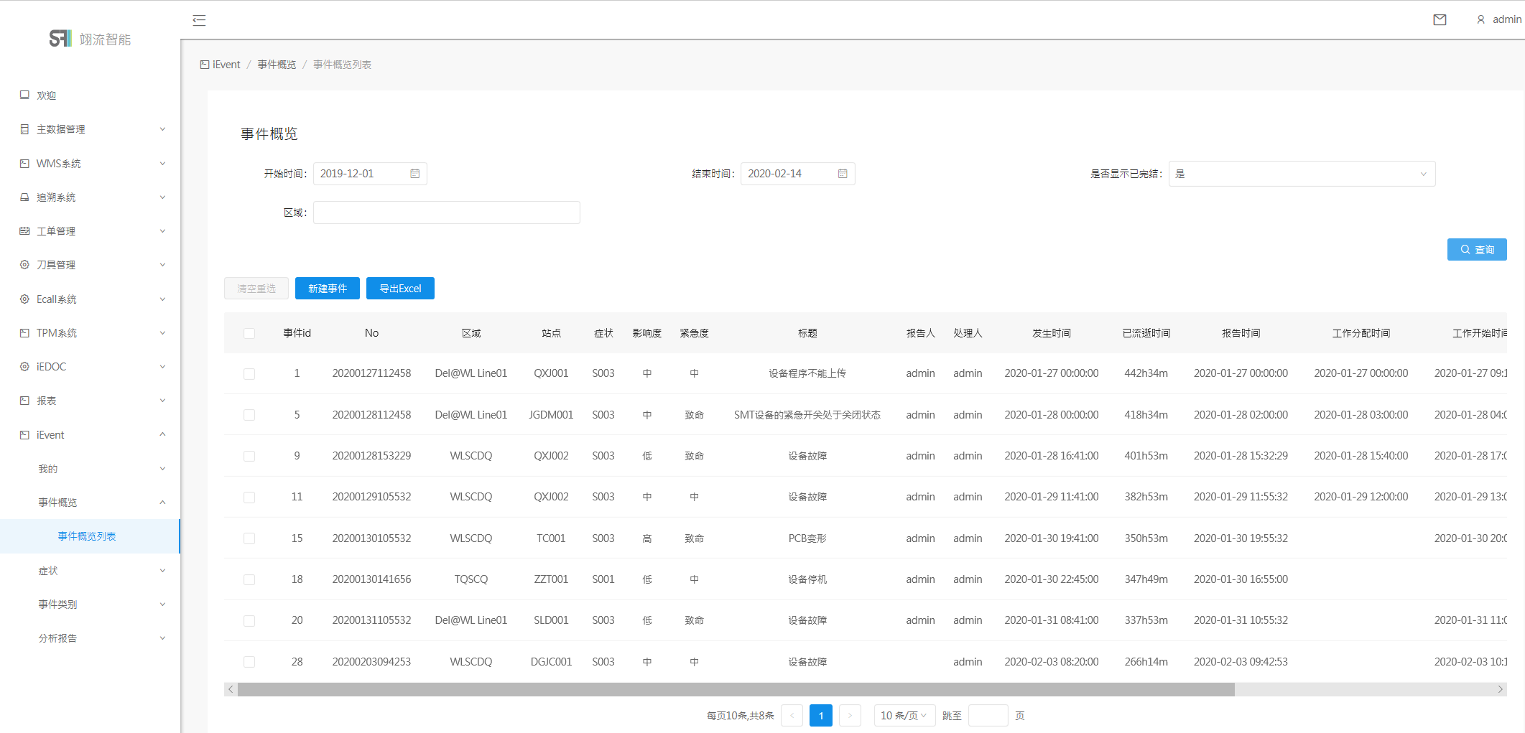
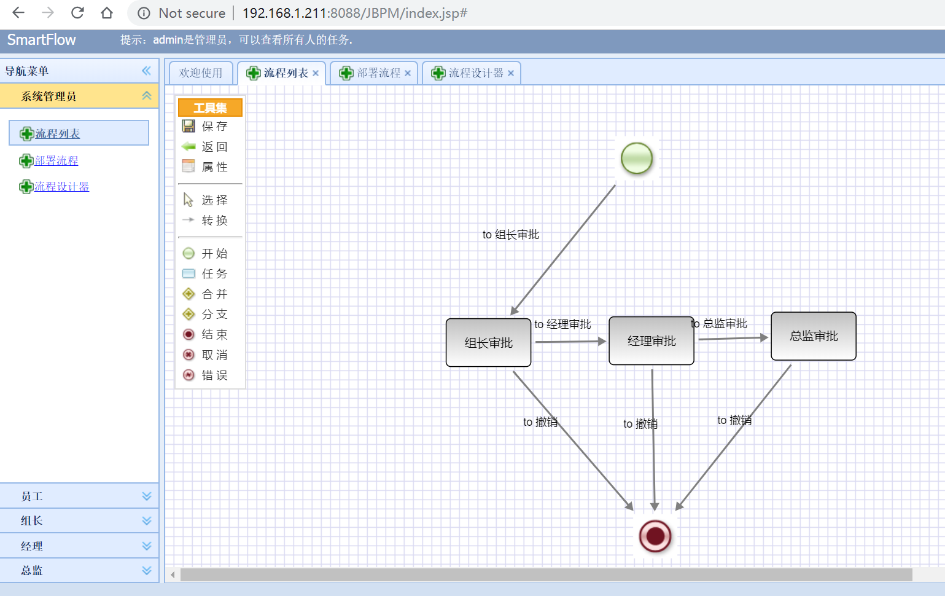
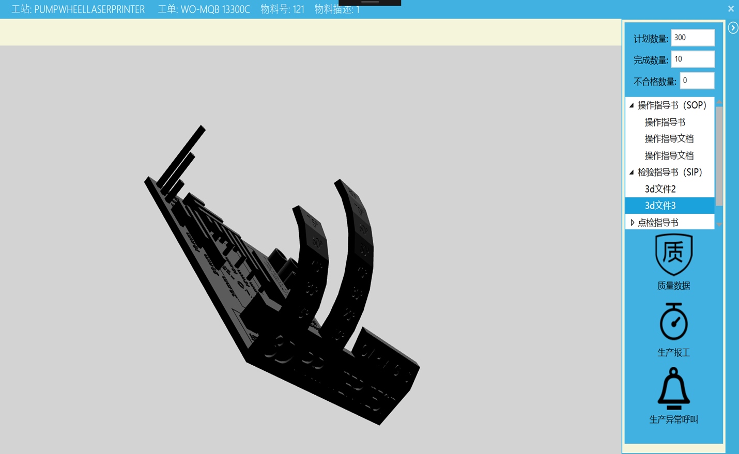
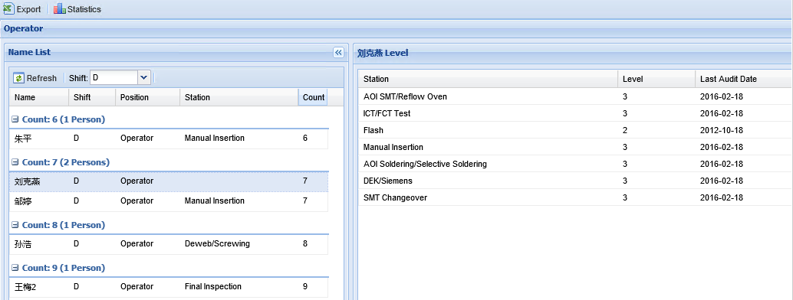
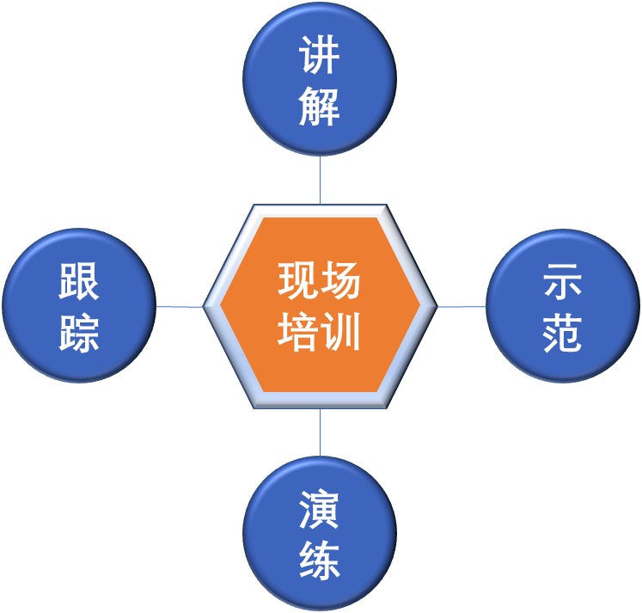
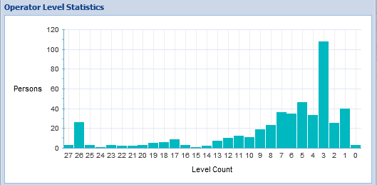
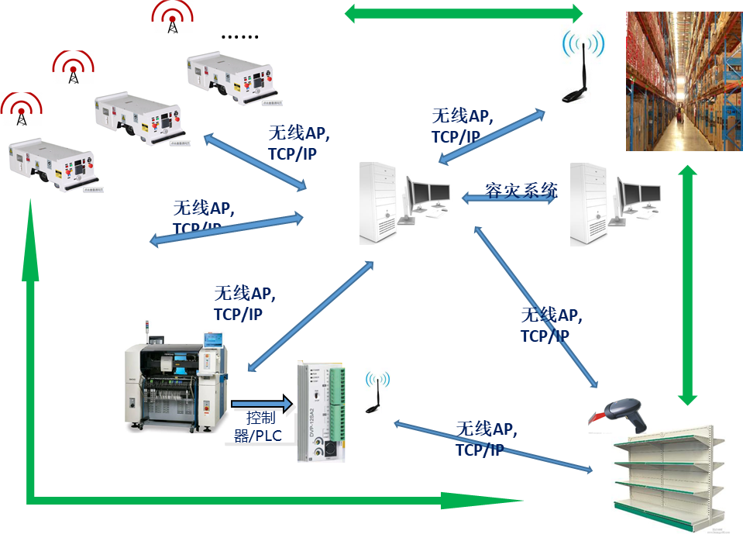
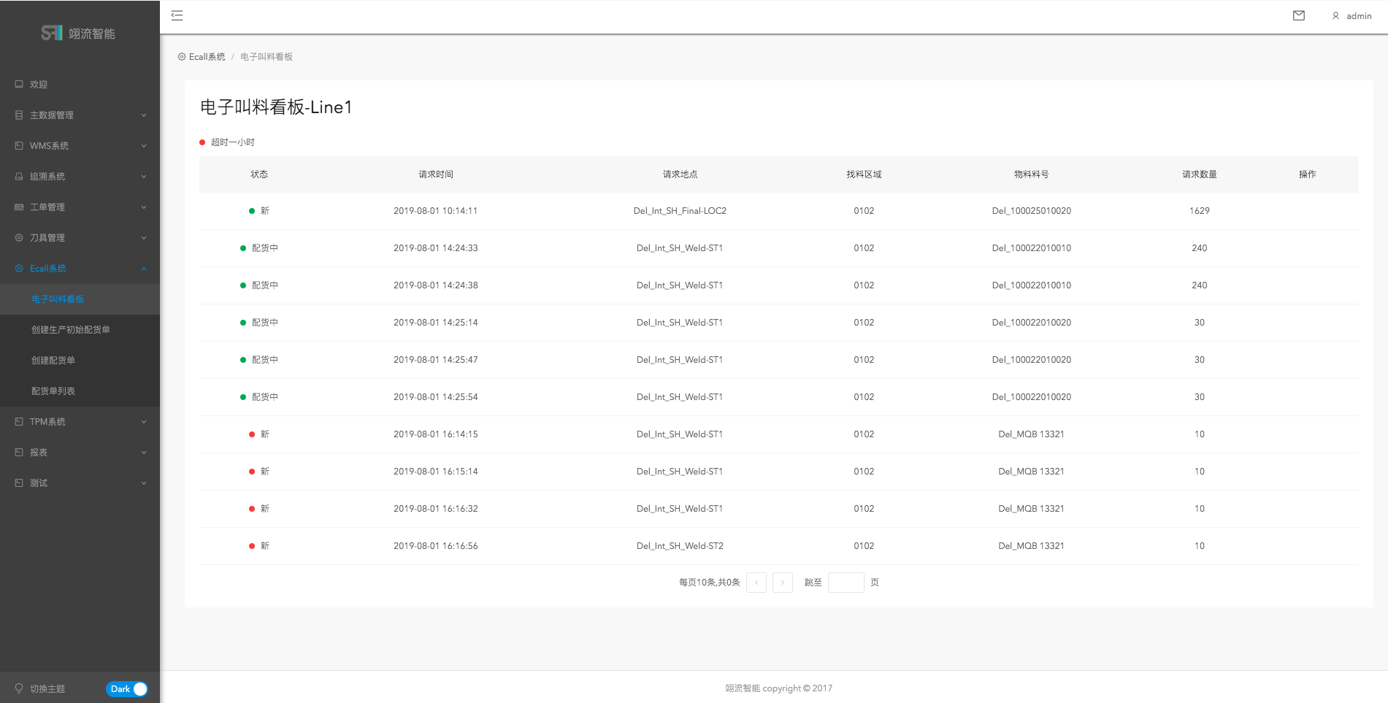
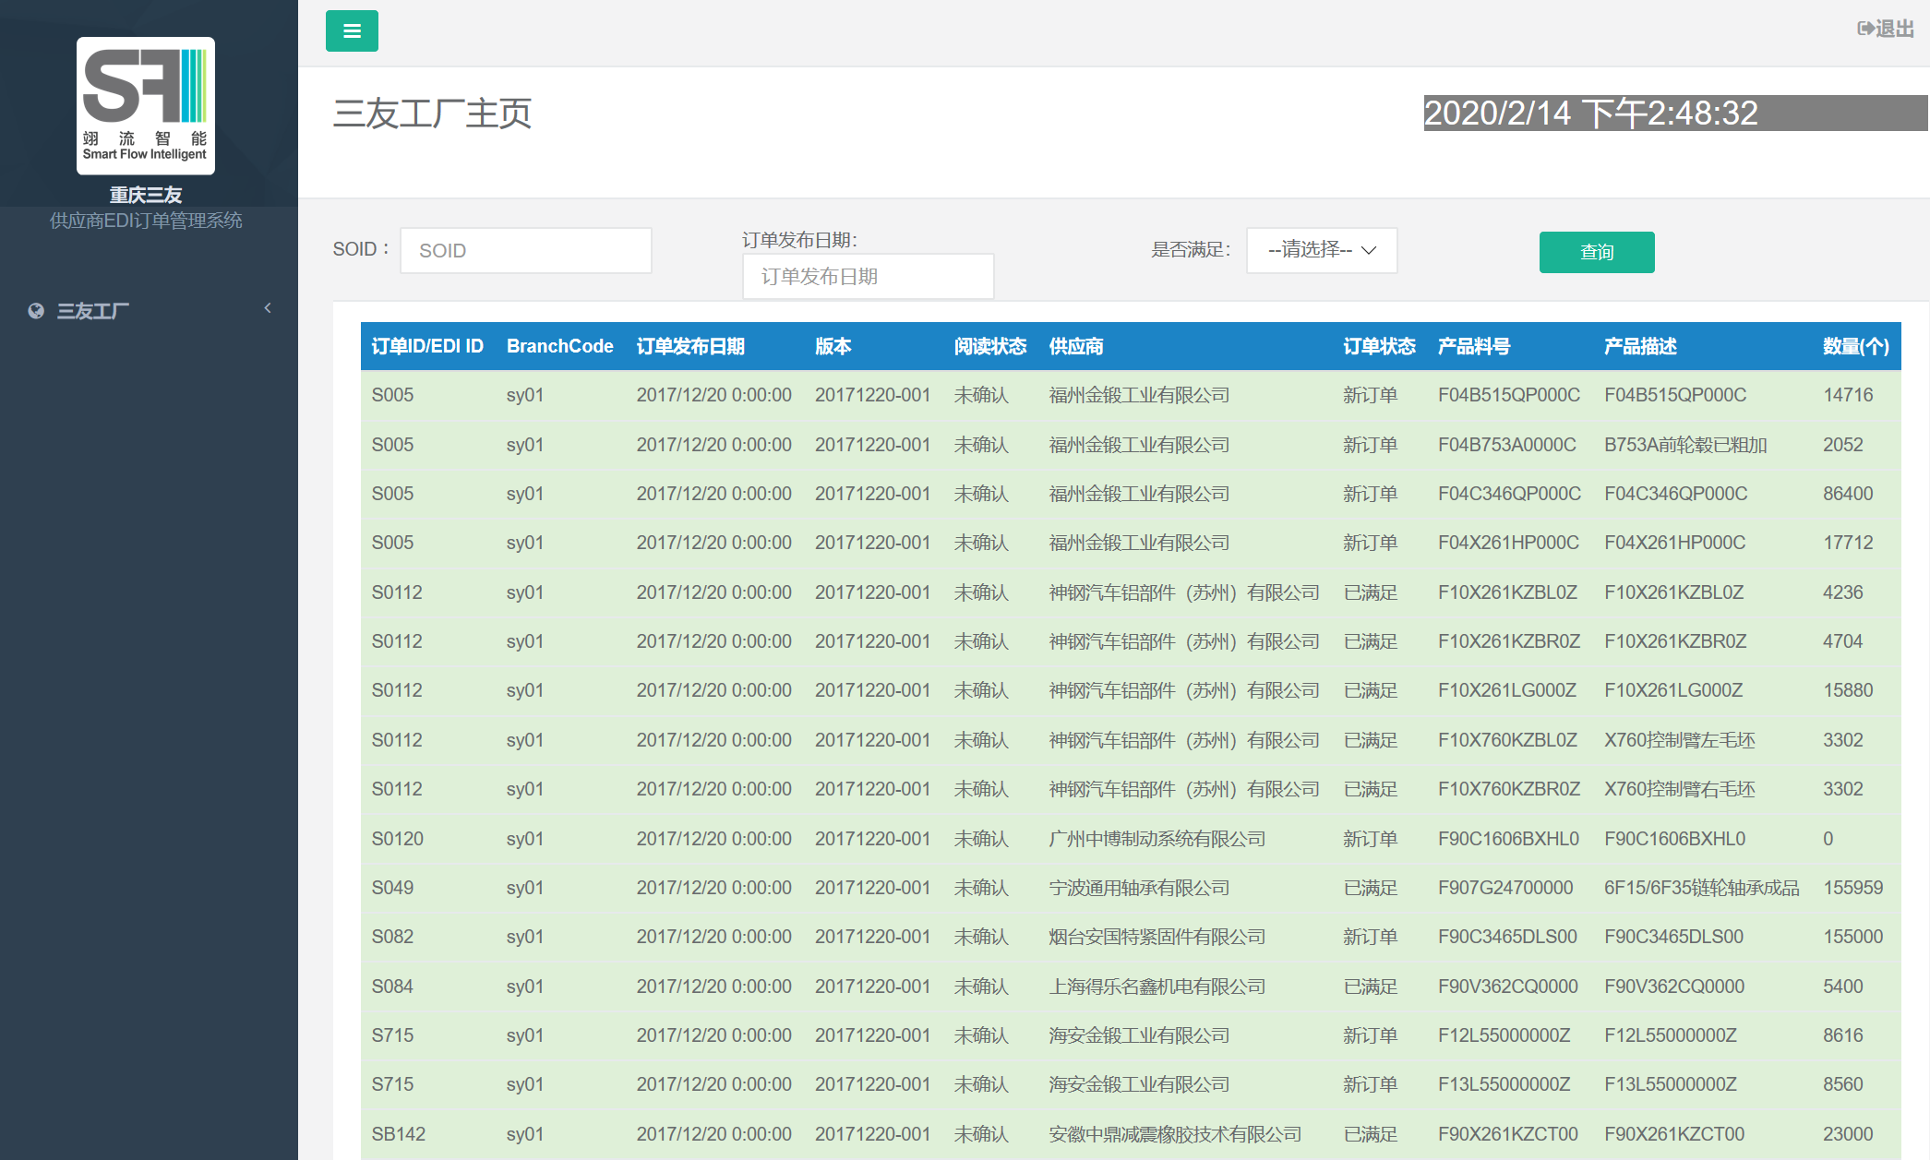
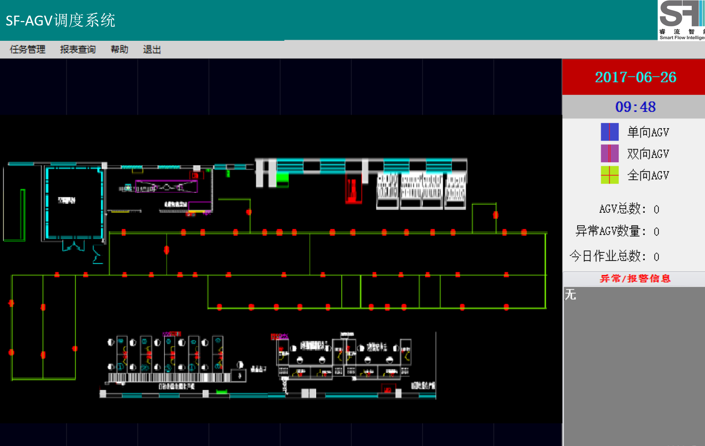
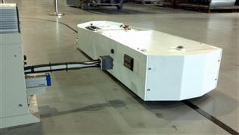
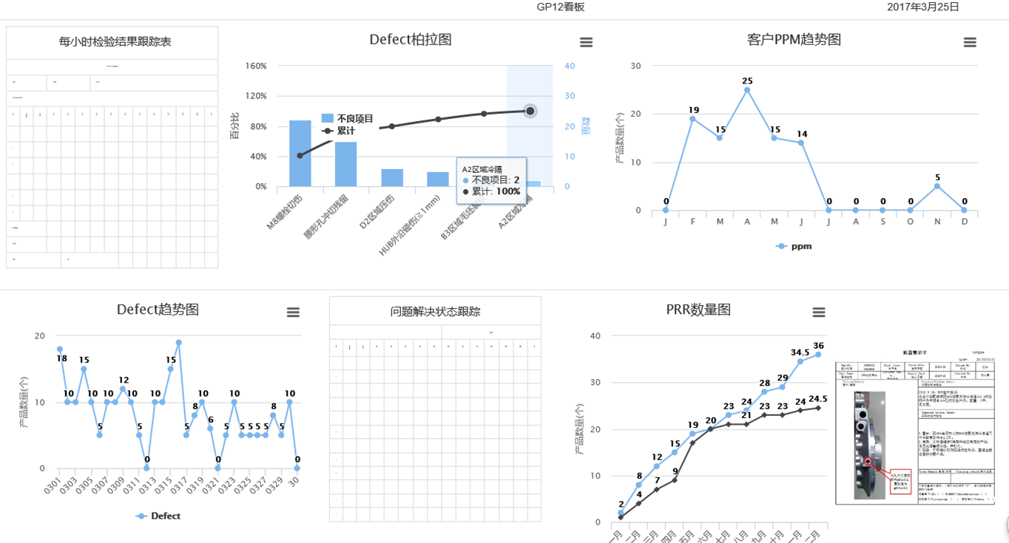
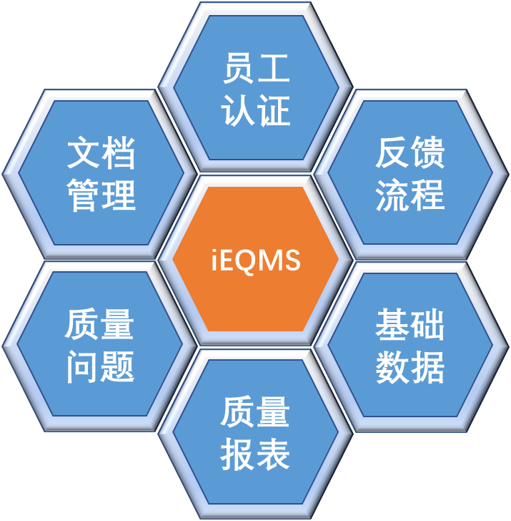
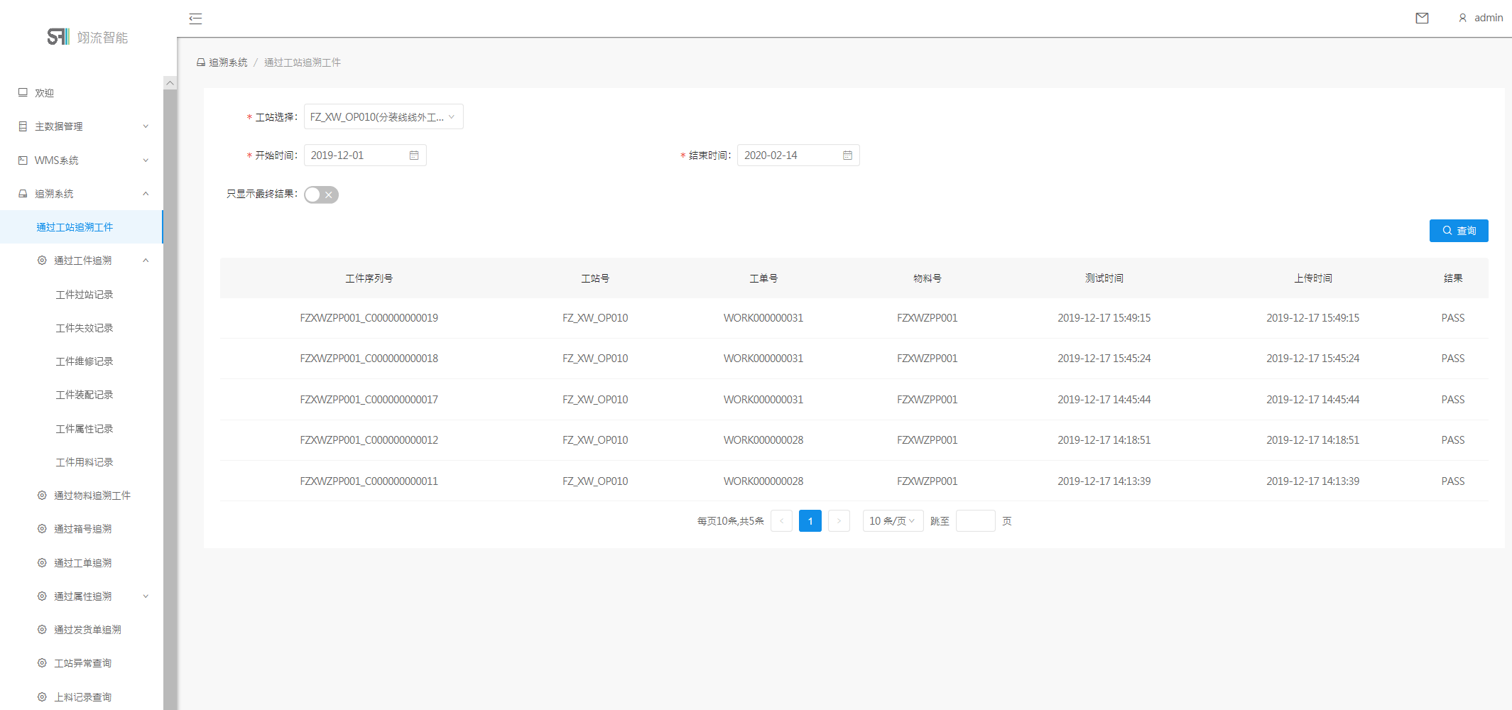
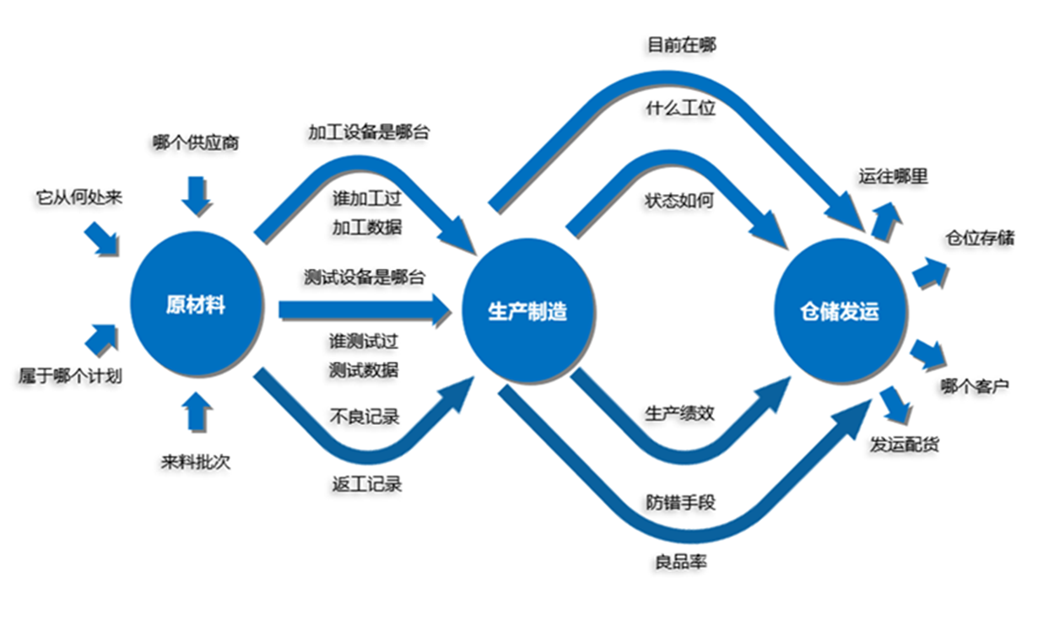
系统级软件系统
APS 高级计划排程
MES 制造执行系统
WMS 仓储管理系统
生产管理工具
ANDON 暗灯 现场快反系统
ESOP 电子化操作指导书
Traing 培训管理系统
物流管理工具
E-Call 拉动式供料系统
DSPT AGV调度系统
EDI 供应商交互系统
质量管理工具
Trace 追溯系统
iEQMS 投产早期质量管理系统
SPC 过程质量控制系统（ 待开发）
设备/维修管理工具
TPM 维修管理系统
i-Tools 工装夹具管理系统
iMtooling 刀具管理系统
生产管理系统工具
ANDON暗灯-现场快反系统
Andon系统，作为自主研发的现场快反系统模块，是精益生产制造管理的一个核心工具。在制造过程中能够发现各种生产、质量、物料、人员等异常，及时报送反馈，并流程监控，确保能够在最短的时间里解决问题，使生产能够平稳进行，提高效率。同时，可以产生专家资料库，有助于现场管理的改善与提升。
通过设备联网等方式，实现设备状态的实时集中监控、实时报警、及时处理，提升正确性及及时性。
通过与TPM系统的集成，实现现场生产、设备状态的全可视化，提供实时数据信息，有助于提升现场管理水平。
E-SOP电子操作指导
ESOP电子操作指导系统，是自主研发的，对于现场各类生产、质量文档电子化，以及实时正确显示的系统。系统通过工作流审批，将各类生产、质量文档电子化，上传系统，并通过与产品、产线、工位的绑定，确保操作文档正确显示。
系统真正实现无纸化操作，提升换线文档更换速度，为企业降低成本，提高企业形象。把文档电子化，并统一管理、集中控制，版本控制清晰，提高作业质量。
Training培训系统
Training培训系统，是翊流自主研发的，用于企业员工培训的系统，包括培训资源、培训申请、培训计划、培训实施、培训报表，对员工培训要求、培训内容定义明确，并严格监督，确保上岗的员工具备合格的资格，从现场人员角度达到生产、质量稳定，降低不良率与异常，提高企业效率。
培训系统通过流程化管理，了解员工真正实用、见效的培训，并通过这些培训让员工能及时获取有用的技能知识。
通过与MES系统的集成，实现员工持证上岗的实现，有利于提升现场管理水平、质量提升。
物流管理系统工具
E-CALL拉动式供料系统，是企业实施精益生产的物料配送方式，实现在需要时，按需要量，配送物料至相应产线站位的控制系统，能使物流和信息流有机的结合，避免人力、物料、空间的浪费。
系统通过采用工单齐套性备料、现场物料消耗性备料相结合的方式，通过仓库向产线按时、按需配送物料，既保证产线不会因为缺料断线，也不会因为物料配送过多，现场溢料。
系统通过看板也可以实时显示物料需求情况，以及物料紧急程度。
通过与DISP AGV调度系统的集成，还可以实现物料配送的及时化、无人化。
E-CALL拉动式供料系统
EDI供应商交互系统
EDI供应商交互系统，是自主研发的，客户与供应商之间进行采购订单及发运交互的系统。通过互联网，客户将采购订单实时发布系统中，供应商登录后对于采购订单进行确认反馈，包括发运时间及数量确认，或者不满足及原因，客户收货后系统实时反馈，双方都可以通过系统实时掌握供货信息，明确供应链状态，提高工作效率。
通过与ERP、WMS系统的集成，实现全供应链的物流管理水平提升。
DISPT AGV调度系统
SFPFS-DISPT AGV调度系统，是一套集中监控，能同时对多台AGV机器人进行任务指派、调度协同和交通管制，实现了无人化的多机完美配合，协同作业的系统。可以从系统界面实时的了解每台受控AGV的设备状态、位置、工作状态等情况。
使用机械式设备，还可以通过手动方式呼叫空闲AGV分配任务。
通过与WMS、E-CALL系统的集成，实现物料配送的及时化、无人化，提高了管理效率和生产效率。
质量管理工具
iEQMS投产早期质量管理系统
iEQMS投产早期质量管理系统，从汽车行业引入工业电气行业，参照通用汽车早期遏制（GP12）标准为依据，设计并研发的质量管理系统。
包括员工认证、质量报警与解锁、质量反馈与响应、不良品遏制与处理、操作指导书、质量问题8D报告、质量报表、目视化看板等模块。用于发生严重质量问题、新产品投产试制、以及新产品批产前期的质量管控。
通过投产早期质量管理系统的实施，满足投产早期质量管控及质量记录，通过系统很容易追溯产品的流向、存储过程、时间和地点，以便于职责分明，查处有据，可以极大加强职工的责任感。从而真正达到发现问题，遏制问题，采取长期措施，减少批产时的批量缺陷，保证批量生产的首次合格率的目标。
Trace追溯系统
Trace追溯系统，是制造执行系统的主要功能模块。从物料入库开始至成品发运的整个生产、物流过程中，记录物料信息、生产过程信息、检验信息等，并记录问题、操作者、检验者等信息。依据记录的追溯信息，可以进行分析汇总，并可多维度的进行正向和反向的信息追溯，明确状态，职责分明，查处有据，可以加强员工的责任感。
通过全面采用条码，扫描终端，集成生产、测试设备，建立标准化作业流程，实现全流程的产品生产追溯、质量追溯，提升整个管理水平，提高管理效率，符合国家强制标准，实施缺陷召回，提升企业形象。

Slide 6
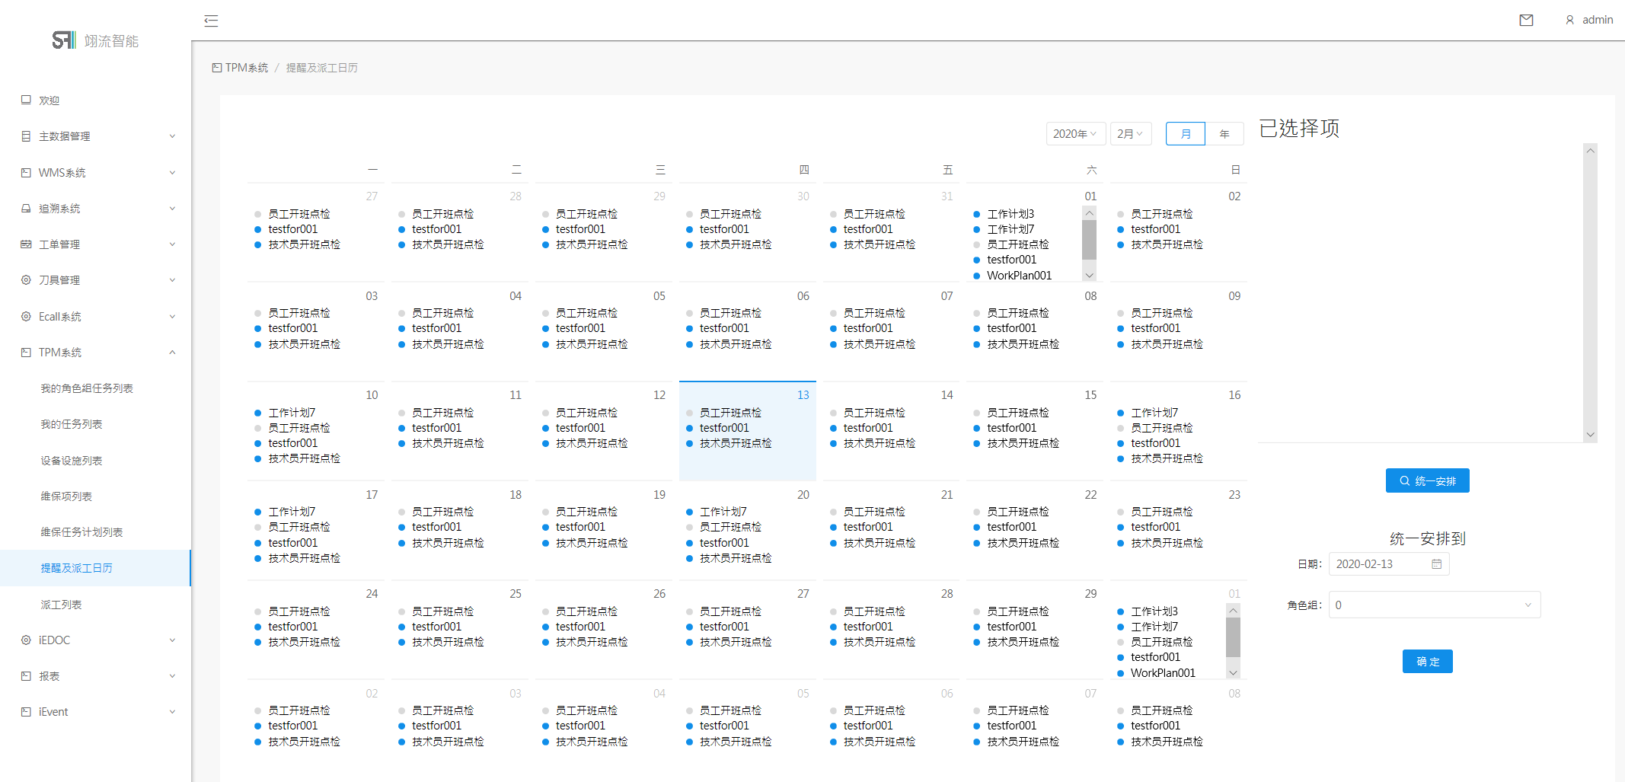
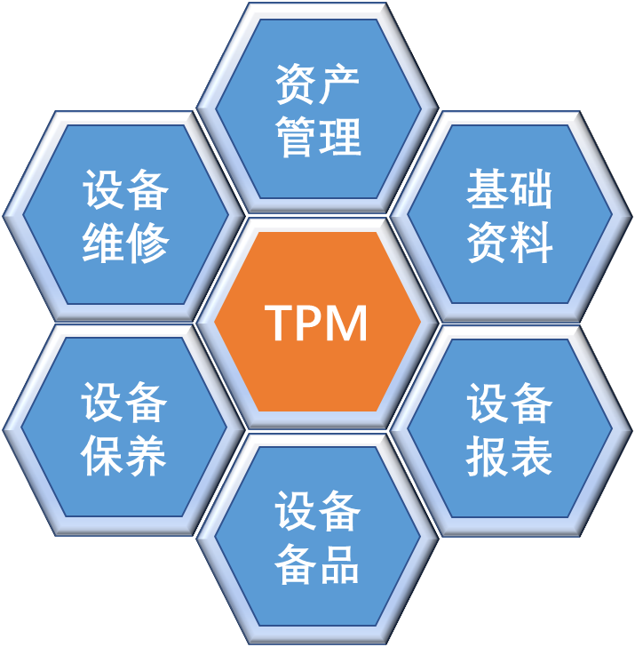
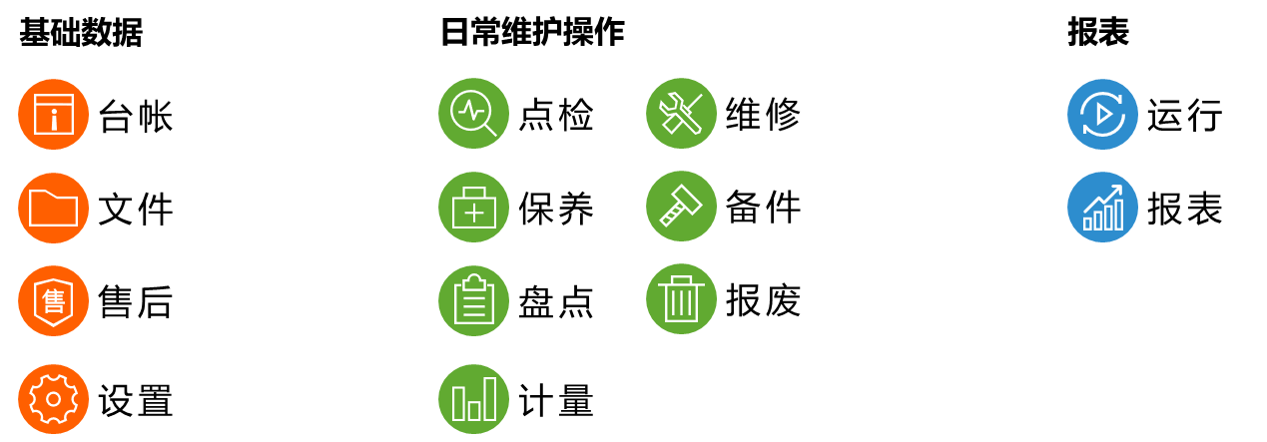
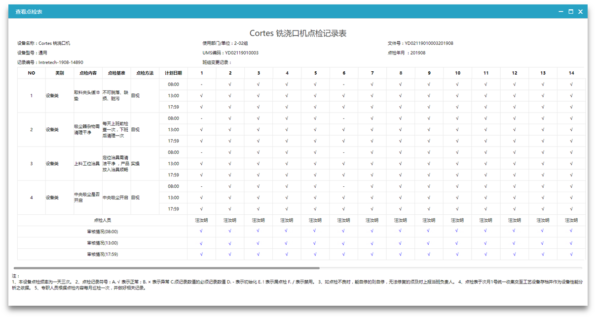




设备、维修管理工具
TPM设备管理系统
TPM是全员生产维护（ Total Productive Maintenance ）的缩写，是自主研发的全员参与的设备维修体系系统模块，涵盖设备采购、登记录入、转移、点检、维修、保养、巡检、盘点、报废，备品备件出入库等管理，覆盖设备全生命周期的管理包括事后维修、定期校验、预防维护、生产维护，利用维护保养计划提醒、派工的电子化操作，提升维护保养的及时性、达成率，降低设备发生故障的机率，提高企业利润、降低成本。
实现电脑、平板等多种接入方式，方便用户及时、高效地操作处理。全面实现设备效率、维护保养的电子化、网络化、智能化，更加及时有效地反应设备运行情况。
通过与ANDON系统的集成，实现现场生产、设备状态的全可视化，提供实时数据信息，有助于提升现场管理水平。
i_Tools工装夹具管理系统
i_Tools工装夹具管理系统，是自主研发的，用于企业管理工装夹具的系统，对于工装夹具的状态、版本、使用寿命进行管控，完善工装夹具信息化管理，实现工装夹具的追溯管理。
通过全面采用条码、扫描终端，建立标准化作业流程，提高效率，减少差错率，实现工装夹具管理水平的提升、降低成本。
通过集成加工设备，可以实时、准确的获取管控信息。
通过与MES、APS系统的集成，工装夹具实时状态信息用于MES、APS系统，提升实时性。
iMtooling刀具管理系统
iMtooling刀具管理系统，是自主研发的，用于企业管理刀具的系统，对于刀具的状态、版本、使用寿命进行管控，完善刀具信息化管理，实现刀具的追溯管理。
通过全面采用条码、扫描终端，集成加工设备，使用设备数控系统，控制刀具的防错、管控等，建立标准化作业流程，提高效率，减少差错率，实现刀具管理水平的提升、降低成本。
通过与MES、APS系统的集成，刀具实时状态信息用于MES、APS系统，提升实时性。

Slide 7







APS 系统
APS主要解决问题
APS主要解决问题
LINX APS业务流模型
LINX APS算法
LINX APS功能特性
订单评审：生产订单、附件订单、预装件订单……
资源管理：产能资源、产线资源、机器设备资源、劳动力、标准节拍工时、齐套欠料……
多品种多工序的生产计划排程，可采用APS+ERP+MES模式的集中排产或分层排产
考虑设备和人员的负荷，精确安排工厂中的每一台设备和每一个人员未来日程作业
订单的滚动预测，生产.采购的可视化排程，缩短制造提前期，消减库存，提高客户交货期的遵守率
LINX APS排产方式
产品批量不大单件作业时间较短的产品，或工序劳动量不大重量较轻的在制品，可采取前道工序集中加工完成，整批送到后道工序加工，有利于减少设备的调整时间，提高功效，但会产生等待时间，导致加工时间和生产周期的延长
如紧急订单、或限定期限的订单、或大批量生产订单、或工序劳动量大重量较重的在制品，可采取每件产品在前道工序加工完毕后，立即移到后道工序继续加工，此方式加工时间最短，但运输频繁，当前后工序的作业时间不相等时，设备产生停歇等待加工现象

Slide 8



























































QMS 系统
QMS 系统功能
数据分析与可视化
质量看板
供应链看板
工作任务
报表
经验知识库
智能预警
质量追溯
知识助手
计量管理
量仪量具管理
检测与质控
检测过程与制程质量控制
改进与体系
质量体系和改进管理
供应商质量协同
采购方与供应商跨供应链协同
售后质量
客户抱怨及售后维护
检验计划
检验工单
问题与措施
8D处理
供应商准入
供应商评分
客户抱怨
不合格处置
校准计划
计量台账
来料检验
制程检验
体系文件管理
审核管理
零部件认可
供应商审核
客户清单
8D处理
量具借还
量具转移
过程能力
不合格品处理
人员培训与资质
证书管理
供应商变更管理
供应商质检
项目及任务
产品管理
日常动态
计量看板
基础模块
组织管理
权限管理
编码配置
文档管理
表单设计
审批配置
通知管理
物料清单
预警配置
日志管理
私有云部署
服务集群
微服务架构
工业IOT平台
开放PaaS平台
全站HTTPS安全连接
LINX QMS– 计量管理
确保量具的及时校验和合规使用，保障质量检测的有效性和准确，降低质量损失
实时跟踪量具的使用和流转，降低量具的意外遗失和不必要的损坏
微信小程序，全面支持量具的台账管理，借入借出等功能，方便、快捷；支持二维码，使用快捷简单
辅助合理安排量具的校准计划，提高量具的使用效率，减少不必要的重复购买；避免影响生产和工作需要
量具
台账
通知
预警
校准
管理
计量看板
借还
管理
事件
执行
LINX QMS– 质量数据分析
全过程的质量数据追溯，涵盖进料、制程、发货，客户等各个过程
实时、多维度的质量综合分析，帮助管理层快速了解企业的整体质量情况
一目了然的质量大数据分析图线，减低数据分析的门槛，帮助企业挖掘数据金矿
开放便捷的数据聚合和外部数据集成展示
LINX QMS– 质量数据统一平台
质量相关数据统一管理平台建设，包括质量标准、质量体系、质量规范和质量基础数据管理，以及从相关系统对接获取的质量相关所有数据集中统一管理，支持质量数据分析、问题预测、质量成本管理目标。
不合格品管理
质量综合门户
实验室管理
产品全生命周期质量数据
质量数据分析
生产过程质量数据
质量检测标准
质量追溯
供应商质量管理
质量体系标准
统计分析报表
问题管理与质量改进

Slide 9











工业电气行业机加工案例
机加车间的生产特点
条码化工序流转卡、物料标识卡
生产数据采集方式
现场终端采集
设备集成采集
RFID和条码数据采集
WEB页面采集
手机APP采集
生产准备管理
生产齐套信息管理
技术准备管理
劳动力准备管理
刀具准备管理
工装准备管理
物料准备管理
钣金加工
支持钣金零件的材料特性、功能特性、结构特性、管理特性等多种特性管理
支持剪床、冲床、NC数控下料、激光下料、锯床、人工等不同下料方式，进行板材需求量计算，由仓库安排发料
与ERP、PLM、编程软件各种第三方软件集成，实现钣金生产订单及零件工艺参数获取，分解成钣金生产作业任务
与数控机床、激光设备、焊接设备集成，将NC作业分配到各个机台，将工序作业分配到各个工位或生产组实时报工
铜排加工
支持铜牌、母排零件的材料特性、功能特性、结构特性、管理特性等多种特性管理
支持普冲、NC数控下料、人工等不同下料方式，进行铜材需求量计算，由仓库安排发料
与ERP、PLM、编程软件各种第三方软件集成，实现铜牌生产订单及零件工艺参数获取，分解成铜排生产作业任务
与折弯机、拍弯机、液压母线加工机、母线连接排全自动加工线、焊接设备集成，将NC作业分配到各个机台，将工序作业分配到各个工位或生产组实时报工
上下料
实现与机器人自动化、AGV/无人叉车在机加工、钣金冲压、装配等流程深度管控过程。

Slide 10









公司简介
公司资质荣誉
人才招聘
联系我们
君之所托，一诺必践
灵娃简介
公司简介
上海灵娃智能科技有限公司，自2002年开始为工业电气制造行业提供数字化工厂解决方案，先后为施耐德电气、大全电气、许继电气、德力西电气、上海电气、广电电气、伊顿电气、某军工电气等提供单个工厂至集团级别多工厂的数字化解决落地方案，专注在工业电气行业深度数字化技术咨询及落地服务，是国内最早开始交数字化解决方案开创者之一。
公司为上海市高新技术企业，在数字化工厂领域，灵娃积累了超过百项软件著作权及软件产品。为客户提供整体数字化工厂解决方案。
公司总部坐落在上海浦东新区，具备丰富实操运营经验，深厚专业知识背景，熟悉工厂现场业务流程、IT知识的产品团队，咨询团队，信息化业务和技术开发团队，实施和售后服务团队。
新灵娃
灵娃愿景:
为实现个性化制造而努力
灵娃使命：
持续研发最落地的制造管理信息系统，通过数字化服务提升制造企业效率，提升质量水平，降低浪费和库存
核心竞争力：
高度：从大型制造业董事长、总经理及核心管理团队视角出发，注重系统整体系统化、精益化、可落地、可操作，集合规划、制造线体、软件系统一体化的立体解决方案；
深度：
深耕工业电气制造业超过二十年，深度理解工业电气行业过程与痛点， 集合精益制造思想、数据驱动精益及质量提升，为客户提供深度数字化解决方案。
广度：
深度实施低压、中压、高压等多种工业电气产品数字化工厂经验，集团化（超过20家工厂集团交付）、单厂、单车间工业电气交付案例。与各种加工设备。立体库、AGV物流系统融合对接，各种ERP 、数据中台、SOA企业总线及相关系统深度对接融合案例。
人才招聘
诚邀：
城市合伙人、销售经理 ，
制造业咨询顾问
软件开发工程师
合作、加盟。有意者请联系
人事： qun_wang@linxvalley.com 或致电：+86-18721633726
商务： yanqian_liao@linxvalley.com 或致电：+86-18017032987
期待您的来信来电！
联系我们
上海灵娃智能科技有限公司
上海灵娃智能科技有限公司
上海： 浦东新区秀浦路3500号B幢
重庆：
业务电话：18651399229
联系邮箱：sales@smart-flow.cn
公司资质荣誉
软件著作权

